Slide 1
SPRING BOOT E JPA

Slide 2
O QUE É UM SPRING BOOT?
O Spring Boot é uma ferramenta que visa facilitar o processo de configuração e publicação de aplicações que utilizem o ecossistema Spring.
O Spring Boot fornece a maioria dos componentes baseados no Spring necessários em aplicações em geral de maneira pré-configurada, tornando possível termos uma aplicação rodando em produção rapidamente com o esforço mínimo de configuração e implantação.

Slide 3
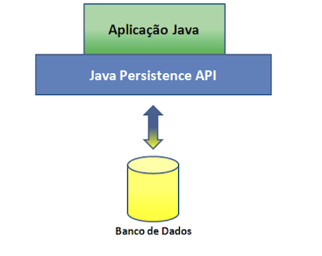
O QUE É JPA
O Java Persistence API é um framework para camada de persistência dos dados, que fornece uma camada de comunicação entre a aplicação escrita em Java e o banco de dados.

Slide 4
Introdução
O projeto a seguir irá ser um demonstração de uma criação de um projeto Com :
Spring boot
Sql sever
JPA
IDE ECLIPSE

Slide 5
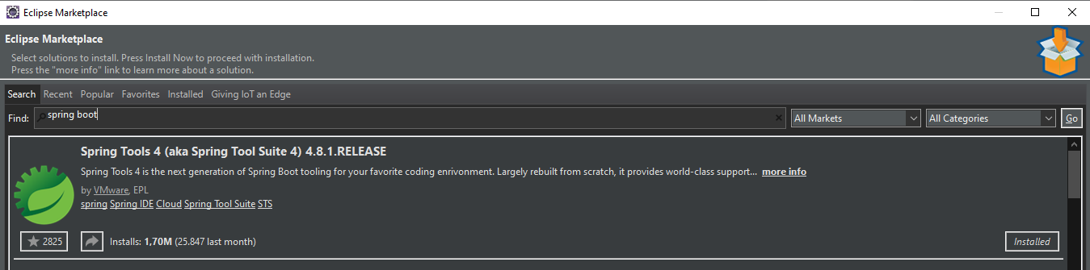
Configuração do Spring na sua IDE
Primeiramente será necessário realizar a instalação do plug-in do spring boot na sua IDE O exemplo abaixo será da ferramenta eclipse para entra nessa tela o caminho será
Caminho para acessar no eclipse: HELP > MARKETPLACE pesquisar na barra de pesquisa o nome “Spring boot ”

Slide 6
CRIAÇÃO PROJETO SPRING
Após realizar o 1 passo você ira criar um projeto de Spring Boot na sua Ide no próximo slide irei Mostrar o passo a passo por meio de imagens:

Slide 7
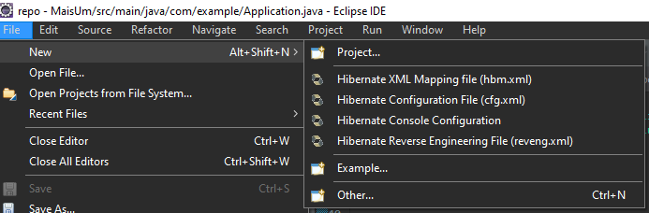
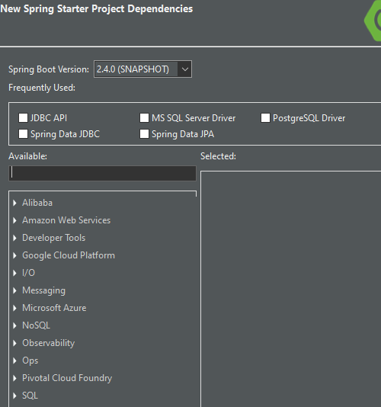
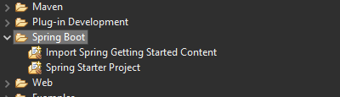
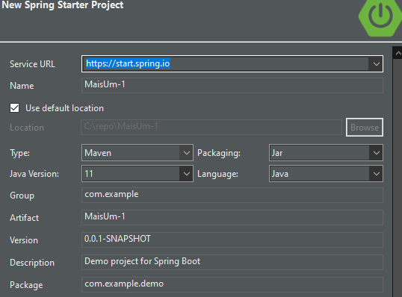
CRIAÇÃO PROJETO SPRING
1. IRA CRIAR UM NOVO PROJETO
2.TERA QUE SELECIONAR Spring Starter Project
4.SELECIONAR TODAS OPÇÕES CITADADAS ACIMA E DAR UM NEXT
OBS: CASO NÃO APAREÇA AS OPÇÕES IGUAIS TERA QUE PESQUISA AS OPÇÕES NA EXTENSÃO DE SQL
3.SELECIONAR A CONFIGURAÇÃO COMPATIVEL AO SEU PROJETO EX:AO LADO

Slide 8
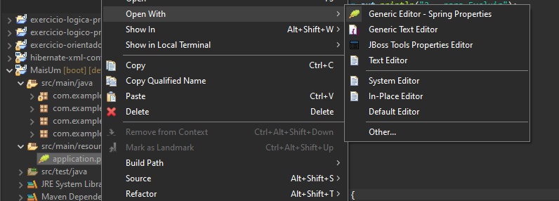
CRIAÇÃO PROJETO SPRING
Após ter feito o processo do slide anterior você terá que configurar o acesso do banco de dados no seu projeto para fazer isso você irá que atualizar o seu documento properties para ficar mais fácil de você entender irei demonstrar abaixo o passo a passo
5.de dois click no seu projeto criado identifique a pasta src/main/resources dentro desse caminho terá um documento chamaDO apllication.resources click com botão direito e selecione open with > Generic Editor.
Cont > next Slide

Slide 9
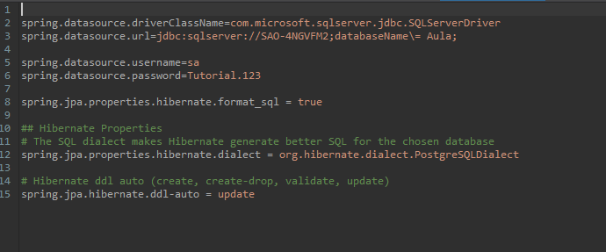
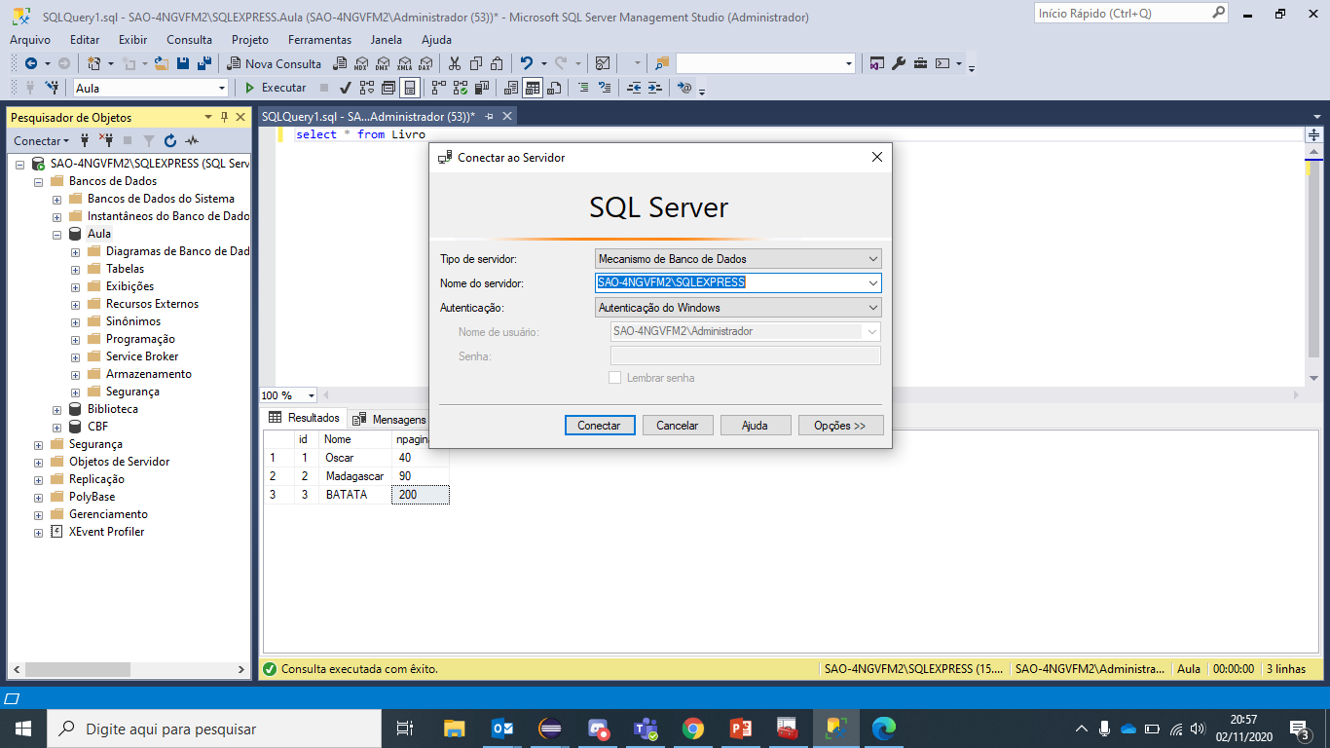
CRIAÇÃO PROJETO SPRING
7.
Na linha 3 da imagem ao ladovocê ira visualizar a seguinte escrita: spring.datasource.url=jdbc:sqlserver://
SAO-4NGVFM2;databaseName\= Aula;
Para configura o seu banco de dados você terá que inserir seu host a data base e o seu username e a senha do seu BCD abaixo irei mostrar os dados que terão que subistitur:
SAO-4NGVFM2 = O nome do seu local host
Aula = o nome do seu banco de dados que você ira utilizar no seu projeto
Tutorial.123 = senha que você configurou no seu sql sever
Caso tenha duvida do seu local host você irá conseguir nessa tela na barra do “Nome do servidor”

Slide 10
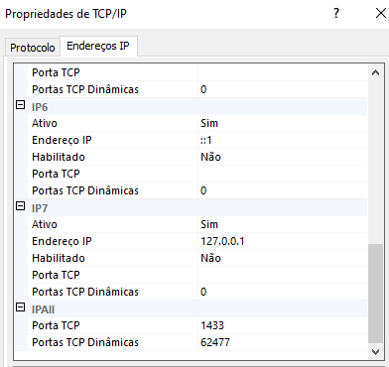

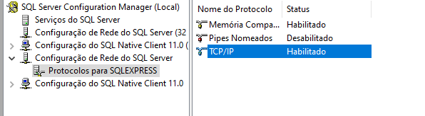
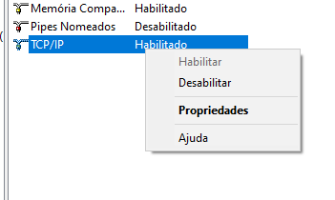
CRIAÇÃO PROJETO SPRING
PARA CONFIGURAR A PORTA PADRÃO DO SEU SQL SEVER
1.NA SUA BARRA DE PESQUISA DO WINDOWS PROCURE POR SQL IRA MOSTRA ESSE LOGO CLICK EM CIMA
2.CLICK EM CONFIGURAÇÃO DE REDE DO SQL SEVER > PROTOCOLOS PARA SQLEXPRESS>TCPIP CLICK COM BOTA DIREITO EM CIMA DE TCP IP E CLICK EM HABILITAR APÓS FAÇA O MESMO PROCESSO E CLICK EM PROPIEDADES
3.ACESSE A ABA ENDEREÇO IP DESCE A SUA BARRA DE ROLAGEM ATÉ IDENTIFICIAR O NOME IPPAII EM BAIXO DE IPAII TERA A PORTA TCP INSIRA O NUMERO 1433 E CLICK EM APLICA E DEPOIS EM SALVAR

Slide 11
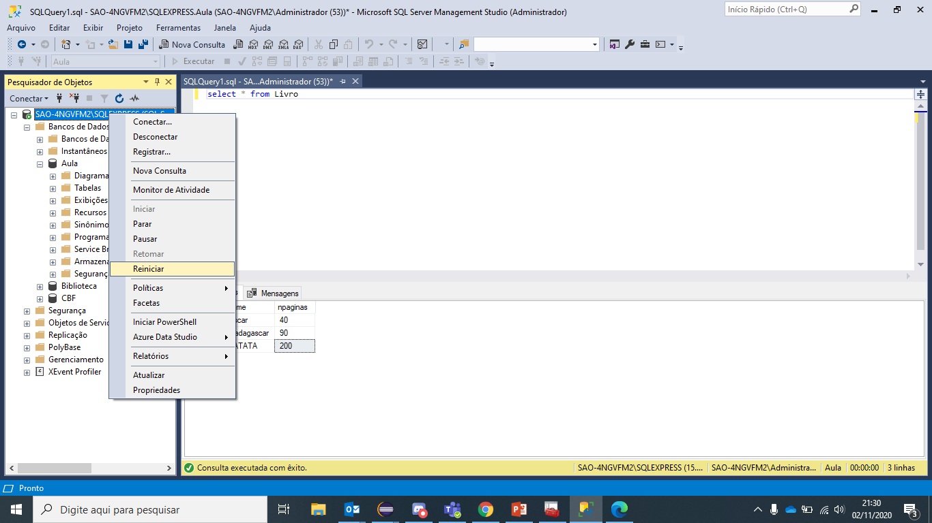
CRIAÇÃO PROJETO SPRING
ACESSE SEU BANCO DE DADOS E RENICIE ELE CONFORME A IMAGEM AO LADO

Slide 12
CRIAÇÃO PROJETO SPRING
APÓS REALIZAÇÃO DE TODOS PROCESSOS ANTERIORES SEU PROJETO ESTA PRONTO PARA RECEBER SEU PROJETO COM OS TIPOS DE COMPONENTES DE SPRING + JPA + SQL SEVER .
EXEMPLO DE PROJETO JÁ PRONTO:
https://github.com/SilvioVieiraFilho/BecaJava.pocUrm.git

